Slide 1
중석식 정산서 화면 기능정의서
작성자
고두현
소속
SGH. 정보시스템실. 정보개발팀
작성일
21.06.23

Slide 2
문서 업데이트 이력
날짜 | 업데이트 내용 | 업데이트 페이지 | 변경자
21.06.23 | 초안작성 | 전체 | 고두현

Slide 3
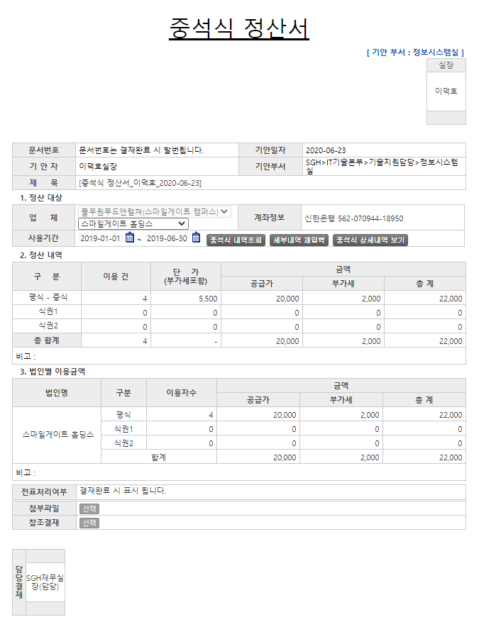
중석식 정산서
Description
1. 정산대상 업체 선택
- 정산대상 업체 선택
: fnChangeSelect()
2. 정산대상 사용 법인명
- 정산대상 이용 법인명 선택
: fnChangeSelect()
3. 중석식 내역조회
- 중석식대 정산 세부내역 입력
: GetLegacyData()
4. 세부입력 재입력
- 정산업체 대상 활성화, 법인별 이용금액 합계 초기화
: DetailReset()
5. 중석식 상세내역 보기
- 중석식대 정산 세부내역 보기
: GetLegacyData()
6. 정산내역
- 설정된 사용기간 기준으로 중석식 정산내역이 조회되며 식권1, 식권2 항목들은 수기 입력 가능
: TotalSumDetail()
7. 법인별 이용금액
- 설정된 사용기간 기준으로 사용된 법인별 이용금액 정보
1
ERP시스템에서 로그인 사용자 정보 가져오기
호출 API : /eNovator/GSWF/WebPage/Legacy/GetLegacyData.aspx/GetEmpInfo
파라미터 : ComCd, EmpID
적용 SP : SGERP.dbo.SG_SHRIFEmpInQuery
정산대상 업체코드와 법인코드로 거래처 계좌정보 가져오기
호출 API : /eNovator/GSWF/WebPage/Legacy/GetLegacyData.aspx/GetCustNo
파라미터 : ComCd, CustNo
적용 SP : SGERP.dbo.SG_SAPIFCashBankAccQuery
사용자 기준 업체 이용가능 법인명 가져오기
GetComCdAll호출 API : /eNovator/GSWF/WebPage/Legacy/GetLegacyData.aspx/GetComCdAll
파라미터 : sUserID
적용 SP : EKPGW.dbo.up_TBoard_Get_COMPANY_ALL_LIST
2
3
4
5
6
7

Slide 4
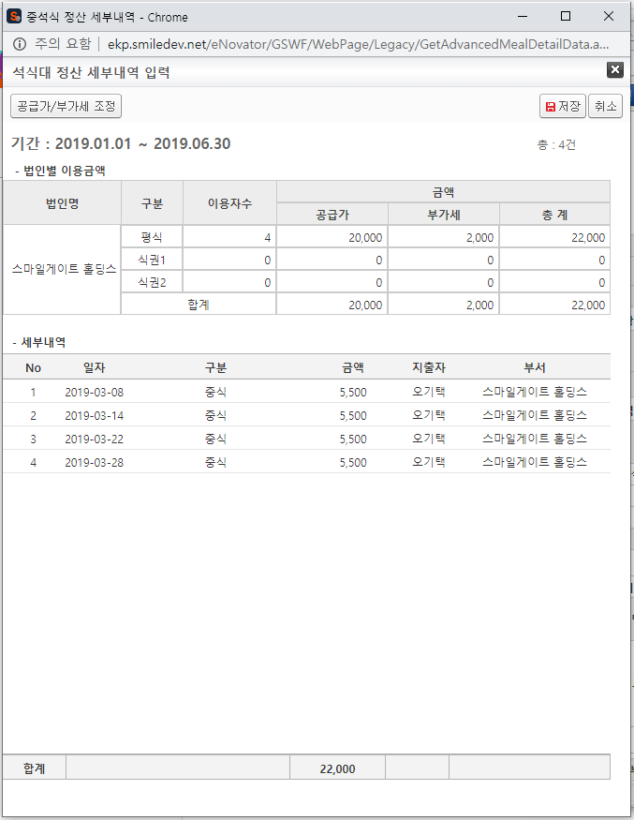
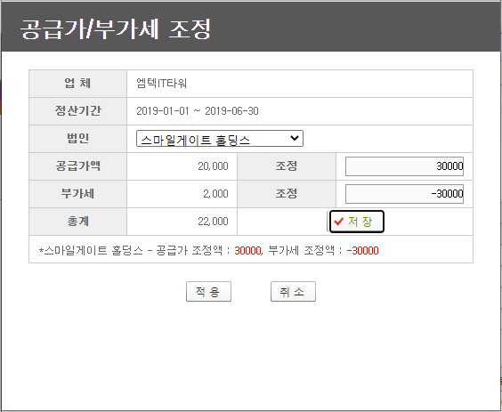
중석식 정산서 – 중석식 내역조회
Description
1. 공급가/부가세 조정
- 공급가와 부가세가 변동 되야 할 경우 조정 가능 팝업 호출
: fnPopTMS()
2. 저장
- 사용기간 내 정산내역 및 법인별 이용 금액 정보를 부모창에 출력
: fnSave()
3. 법인별 이용금액
- 법인별 중석식 이용금액 정보
: TotalSumDetail()
4. 세부내역
- 중석식 정산 세부내역
5. 적용
- 공급가/부가세가 조정된 금액이 법인별 이용금액에 적용 된다.
: fn_openerRefresh()
1
2
3
중식대 정산서 세부내역 가져오기
호출Controller : GetAdvancedMealDetailData.aspx.cs - GetExpenseList
파라미터 : title, sMealType
적용 SP : EKP_WORKFLOW.dbo.USP_LEGACY_TMS_MEAL_SELECT
4
5
조정(상/하단) 입력 시 공급가액과 부가세가 변경 적용

Slide 5
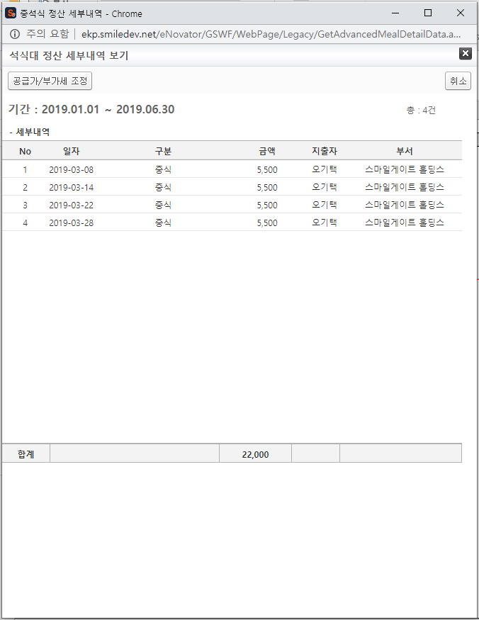
전도금 신청서 – 중석식 상세내역 보기
Description
1. 공급가/부가세 조정
- 공급가와 부가세가 변동 되야 할 경우 조정 가능 팝업 호출
: fnPopTMS()
2. 세부내역
- 중석식 정산 세부내역
: window.onload()
1
2
조정 내용 변경은 가능하지만
세부내역 보기에선 적용되지 않음

